Slide 1
Игры для умников и умниц.
Конкурс к празднику 8 марта.
Составила: Буцанец Татьяна Николаевна
Учитель начальных классов
Школа 409
Город Пушкин.

Slide 2
4 конкурс.Ваш рецепт! (Приз- лук.)
Если заглянуть в толковый словарь,то можно прочитать еще одно значение слова винегрет - беспорядочная смесь
чего-либо, смешение разнородных предметов, понятий.
Предложите свой рецепт винегрета:
Из песен
Из стихов
Из имен
Из фамилий и т. п. Выбирайте сами!

Slide 3
Теперь собрано почти все необходимое.Призы от спонсоров:квашеная капуста и растительное масло.Призы в студию,пожалуйста!

Slide 4
МОЛОДЦЫ!!!

Slide 5
Сегодня мы будем готовить винегрет.
«Винегрет-холодная закуска из мелко нарезанных вареных овощей с луком и квашеной капустой, заправленная маслом и солью».

Slide 6
Никаких продуктов у наших участников пока нет - им предстоит зарабатывать овощи в наших конкурсах знатоков кулинарии . Когда будет собрано все необходимое, они приступят к приготовлению этого чудесного блюда . Кто быстрее угостит зрителей винегретом – тот ПОБЕДИТЕЛЬ.
Коварное условие –за каждый конкурс победитель получает 2 единицы продукта, а проигравший на 1 больше.

Slide 7
1 конкурс.
Национальные блюда (приз- свекла)

Slide 8
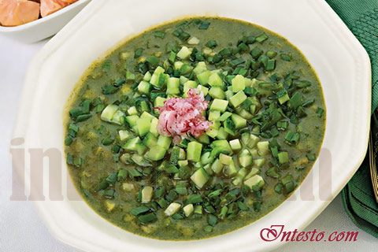
Выберите один правильный ответ из 3 предложенных.Что такое:
1)Ботвинья
Холодный зеленый суп с квасом
Тушеная в сливочном масле ботва
Яблочный пирог
+

Slide 9
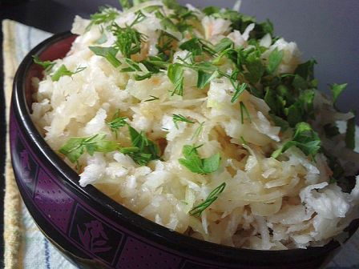
2) Сай
Чай с пряной зеленью
Салат из редьки с маслом
Суп из сладкого перца и тыквы
+

Slide 10
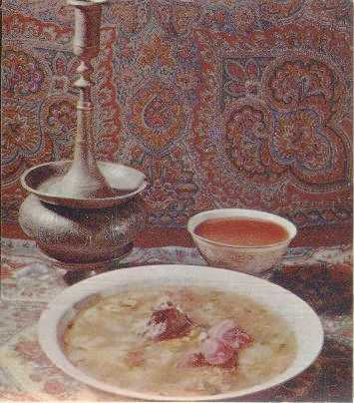
Каурмо шурбо
Шашлык из баранины
Селедка «под шубой»
Суп мясной
+

Slide 11
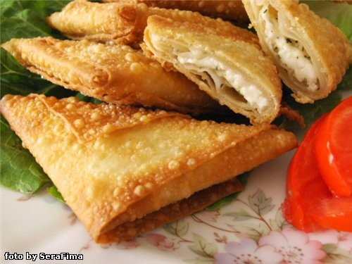
Самбуса вараки
1) моченые яблоки
2) пирожки слоеные
3) печеные ядра грецких орехов
+

Slide 12
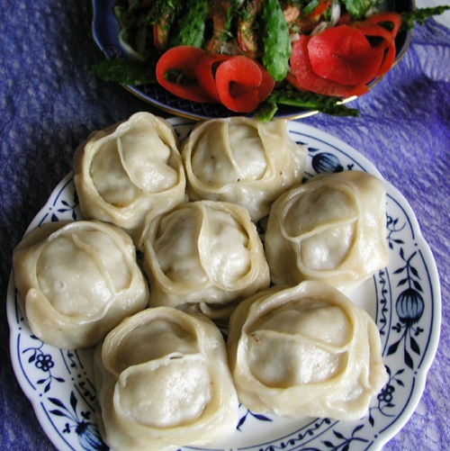
Этли борек-гатыклы
1)Вареники с капустой
2)Пончики по-казахски
3)Пельмени
+

Slide 13
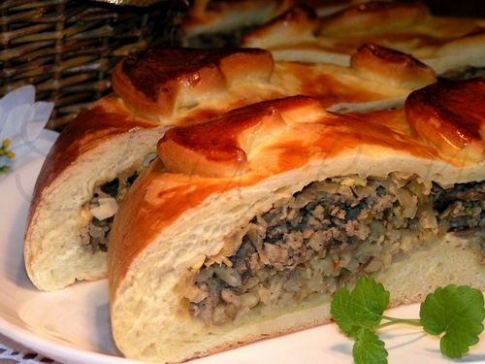
Ритчи
1)Пирог с мясом
2)Маленький жареный пирожок с рыбой
3)Салат с креветками
+

Slide 14
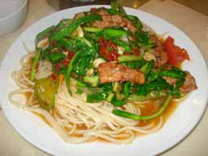
Лагман
Лапша с мясом
Поджаренный ломтик говядины
Напиток из дыни
+

Slide 15
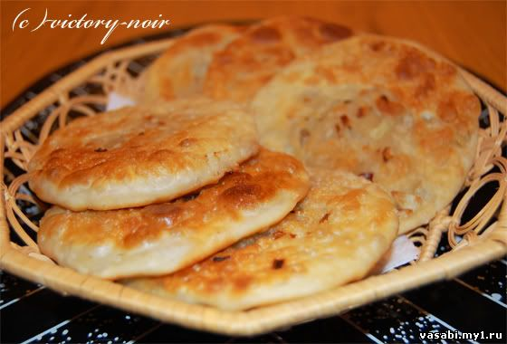
Катлама
1)Тушеный рис с бобами
2) Лепешки слоеные
3)Запеченное филе рыбы
+

Slide 16
2 конкурс-витамины. (приз-картофель)
Команды выбирают любой витамин (А,В,С) и называют продукты,содержащие их.

Slide 17
Витамин А
Он обеспечивает нормальное состояние кожи и слизистых оболочек, улучшает зрение, повышает сопротивляемость организма в целом.
Продукты Печень говяжья - Печень свиная - Масло сливочное - Печень телячья - Сметана - Творог (нежирный) - Творог жирный - Сельдь - Молоко - Морковь - Зелень петрушки - Щавель, рябина - Шпинат - Салат - Чернослив - Тыква - Помидоры - Горох - Грибы лисички - Персики - Абрикосы - Капуста белокочанная - Фасоль зеленая в стручках - Слива - Ежевика Горошек зеленый

Slide 18
Витамины группы В.
Витамины В объединены в одну группу не напрасно. Все эти вещества участвуют в работе центральной нервной системы, в передаче нервных импульсов в мозг и в работе самого мозга. В первую очередь их нехватка сказывается на состоянии нервной системы и на психическом здоровье. Однако, у каждого витамина В есть свои «индивидуальные» особенности и свое личное «рабочее место» в организме человека.

Slide 19
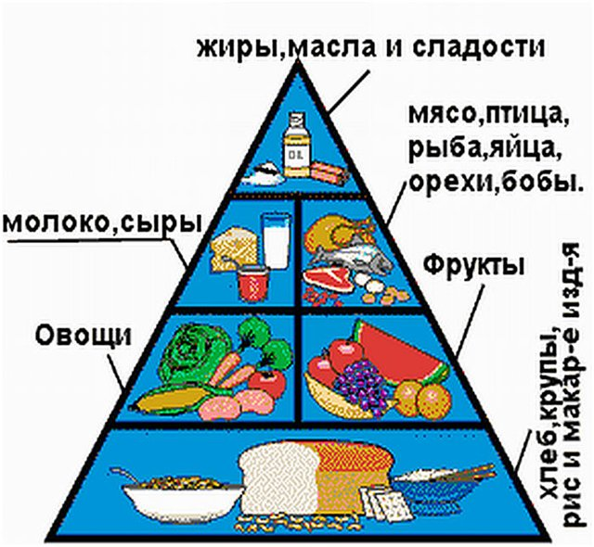
Витамин В: дрожжи, молоко, ростки пшеницы, каша из цельных зерен, йогурт.
Источники витамина В1: спаржа, ячмень, бобы сушеные, пивные дрожжи, молоко, овес, хлеб крупного помола, цельные зерна пшеницы.
Источники рибофлавина: миндаль, яблоки, бобы (сушеные), бобы (зеленые), говядина пивные дрожжи, брокколи, капуста, сыр, яйца, лук-порей, печень, молоко, горох, картофель, помидоры, репа, цельные 'зерна пшеницы.
Источники витамина В6: пивные дрожжи, желток яйца, печень, молоко, хлеб крупного помола, каши из цельных зерен.
Источники никотинамидов (ниацина, никотиновой кислоты): пивные дрожжи, молоко, соя, ростки пшеницы, каша из цельных зерен.
Источники пантотеновой кислоты: пивные дрожжи, желток яйца, почки, печень, молоко (сухое), арахис, каши из цельных зерен.
Источники фолиевой кислоты: пивные дрожжи, печень.
Источники иноситола, холина, беатина: молоко (сухое снятое), ростки пшеницы, каша из цельных зерен, дрожжи, йогурт.

Slide 21
Авокадо Ананас свежий Арбуз Бананы Варенье Виноград Вишни свежие Горох свежий в ст Грейпфрукт Капуста Клубника Кукуруза Лимон и лимонный сок Лук зеленый молодой Лук свежий Малина Мандарины Мед Морковь Огурцы свежие Перец зеленый Персики свежие Петрушка Печень говяжья и телячья Печень куриная Помидоры свежие Почки Редька Репа Свекла Сельдерей Сливы свежие сушеные Тутовая ягода Тыква Хрен Шпинат

Slide 22
Значение витамина С в жизнедеятельности человека огромно. Он помогает справляться с простудными заболеваниями, стимулирует иммунитет, укрепляет стенки сосудов, предотвращая инфаркты и инсульты, помогает в профилактике раковых заболеваний, и в конечном итоге увеличивает продолжительность жизни. Благодаря книге нобелевского лауреата Лайнуса Полинга "Витамин С и обычная простуда", миллионы людей стали ежедневно принимать витамин С и улучшили таким образом качество своей жизни.
Большинство эффектов витамина С основаны на его антиоксидантном действии.
(он помогает очищать организм от ядов, начиная с сигаретного дыма и окиси углерода и кончая змеиным ядом), В данном случае он функционирует как молекула, предназначенная для защиты организма, его необходимых жиров и жирорастворимых витаминов (особенно А и Е) от разрушительного действия кислорода. Антиоксидантные свойства аскорбиновой кислоты в цитрусовых соках (например, лимонном) предотвращают потемнение нарушенных поверхностей таких нежных фруктов, как яблоки, персики, авокадо. И наконец, витамин С увеличивает адсорбцию железа из кишечного тракта путем комплексообразования.

Slide 23
3 конкурс. Что это? (Приз-морковь.)
В течение 1 минуты ведущий называет командам какие-либо продукты. Задача участников: указать ,что это . Например, морковь-овощ, молоко- напиток , карась-рыба, греча-крупа.

Slide 24
1 команда
Артишок
Чеддер
Сазан
Фисташки
Хурма
Баклажан
Бобы
Брусника
Бычки
Буженина
Овощ
Сыр
Рыба
Орехи
Фрукт
Овощ
Овощ
Ягода
Рыба
Мясо

Slide 25
Виноград
Вобла
Вишня
Голубика
Рис
Пастернак
Палтус
Дыня
Кокос
Зельц
Ягода
Рыба
Ягода
Ягода
Крупа
Овощ
Рыба
Овощ
Орех
мясо

Slide 26
2 команда
Индейка
Квас
Кефаль
Кольраби
Корица
Кумыс
Петрушка
Арбуз
Рябчик
Киви
Птица
Напиток
Рыба
Овощ
Пряность
Напиток
Овощ
Овощ
Птица
фрукт

Slide 27
Лавровый лист
Лимонад
Шашлык
Пшено
Редька
Лимон
Клубника
Опята
Молоко
Карась
Пряность
Напиток
Мясо
Крупа
Овощ
Фрукт
Ягода
Грибы
Напиток
Рыба

Slide 28
Мы подошли к финалу.
Осталось самое главное: приготовить винегрет на скорость!
Команды выполняют задание, угощают зрителей.

